Slide 1
Hygiëne + Decubitus
E. Flink & AG. van Oostveen
2015

Slide 2
Wat gaan we doen?
Welkom
Afspraken
Kennismaken
Bacteriën
Decubitus
Huiswerk

Slide 3
Bacteriën
vormen en soorten: kokken,bacillen, spirocheten
Deling
Voedingsbodem nodig om te groeien:
Vocht en warmte.
Goede en slechte bacteriën.
Behandeling: antibiotica kuur.

Slide 4
Virussen
virus valt aan; is ‘levend iets’.
Gastheer nodig om te overleven
Kunnen zich genetisch veranderen
Behandeling: uit zieken, virus remmende
middelen.
Preventief: vaccinatie, bv. griepprik.

Slide 5
Schimmels
soorten schimmels
huidschimmel
Voedingsbodem met juiste omstandigheden.
Sporen vorming.
Kunnen lang overleven, onder vele omstandigheden.
Behandeling: langdurig. Tot wel 6 weken.
Daktarin, miconazol, lamisil, nystatine.

Slide 6
Protozoa
Eencellige micro-organisme.
Komt bij ons niet zo vaak voor, maar wel steeds meer. Door verre reizen.
Bv. malaria, dysenterie.

Slide 7
Decubitus
= weefselversterf van de huidlagen.
Ontstaat door:
Inwendige factoren
Uitwendige factoren

Slide 8
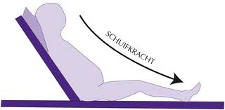
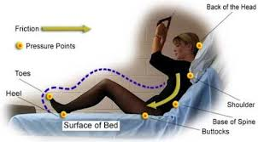
Uitwendige factoren
Druk-, schuif-, wrijfkrachten
Oneffenheden onderlaag
Knellende verbanden

Slide 9
Inwendige factoren
Voedingstoestand, conditie
Weefselvolume
O₂ voorziening naar weefsels
Koorts
Anemie (bloedarmoede)
Atherosclerose (vaatvernauwing)
Diabetes mellitus

Slide 10
Preventie
Op hoogte zijn van risico-indicatoren:
Beschadiging van buiten af
Ondervoeding
Vocht inwerking op huid (urine, transpiratie)
Medicijnen (slaapmiddelen, corticosteroïden)
Risicoscorelijst bijhouden.

Slide 11
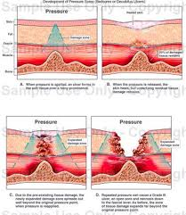
Decubitus

Slide 12
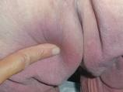
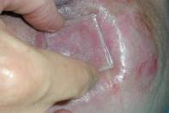
Graad 1
Intacte huid, lokaal rood, niet wegdrukbaar.
Verkleuring van de huid, warmte, oedeem, verharding.

Slide 13
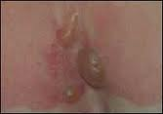
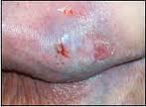
Graad 2
Opperhuid heeft huiddefect.
Lederhuid soms aangetast.
Blaar of ontvelling.

Slide 14
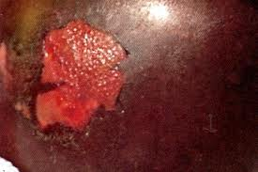
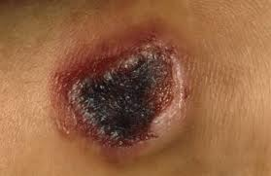
Graad 3
Huiddefect met schade aan huid en onderliggend weefsel.

Slide 15
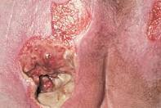
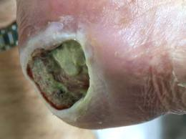
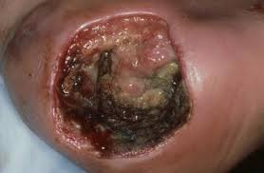
Graad 4
Uitgebreid weefselbeschadiging.
Versterf aan spieren, botten, ondersteunend weefsel.
Met of zonder schade aan de opperhuid of lederhuid.

Slide 16
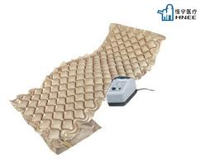
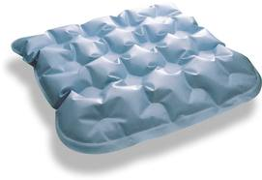
AD matrassen

Slide 17
Even oefenen
http://www.puclas.ugent.be/

Slide 18
Preventie is het allerbelangrijkste!
‘Voorkomen is beter dan genezen.’

Slide 19
Huiswerk
Wat is kruisbesmetting?
Wat is resistent?
Wat is een infectie?
Wat is MRSA?
Wat is desinfecteren?
Wat is steriliseren?

